Slide 1
Курсовой проект Веб-приложение «Кинотеатр»
Министерство образования Иркутской области
Государственное бюджетное профессиональное
образовательное учреждение Иркутской области
«Иркутский авиационный техникум»
(ГБПОУИО «ИАТ»)
Выполнил: Седых В.М.
Группа: БД-22-1
Руководитель: Кубата Е.С.
Иркутск 2025

Slide 2
Цель и задачи курсовой
Цель: разработать веб-приложение «Кинотеатр»
Функциональные задачи веб-приложения:
Предоставление клиентам возможности просмотра афиши, выбора сеансов и мест в зале, бронирования и оплаты билетов онлайн.
Предоставление администраторам инструментов для управления фильмами, кинозалами, расписанием сеансов и мониторинга продаж.
Устранение очередей, оптимизация работы администрации и повышение удовлетворенности клиентов.

Slide 3

Предметная область
Основным назначением системы является автоматизация процессов бронирования и продажи билетов, управления расписанием сеансов и кинозалами, аналитики деятельности кинотеатра. Приложение разработано специально для кинотеатра и обеспечивает покупку билета и управления кинотеатром через веб-интерфейс.

Slide 4







Инструментальные средства разработки
Этап | Изображение (логотип) | Название инструмента
Система управления базами данных |  | MySQL
Проектирование программного продукта |  | Draw.io, MySQL Workbench
Разработка (среда разработки) |  | PyCharm
Разработка |  | Python, HTML
Разработка(фреймворки и библиотеки) |  | Django
Тестирование |  | Django Test Case

Slide 5
Диаграмма прецедентов

Slide 6
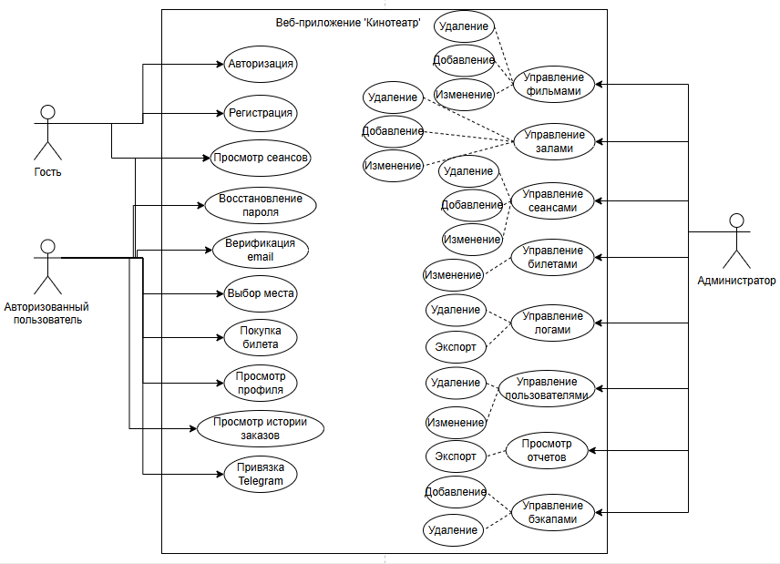

Slide 7
Диаграмма деятельности

Slide 8
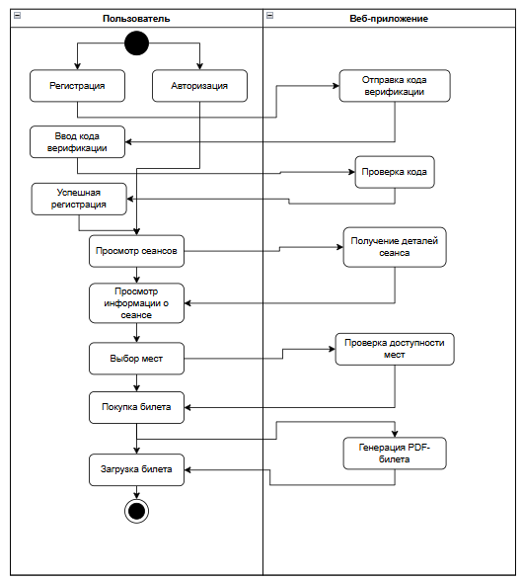

Slide 9
Проектирование ПП

Slide 10
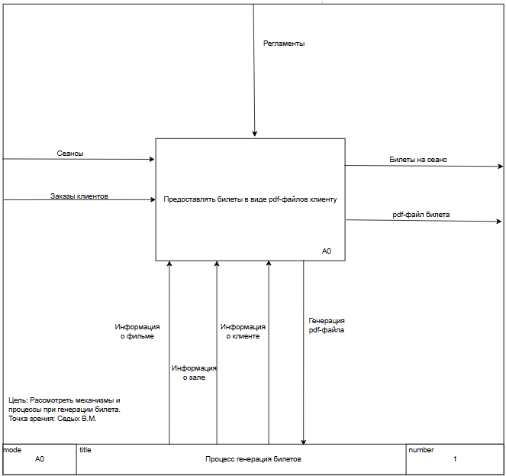
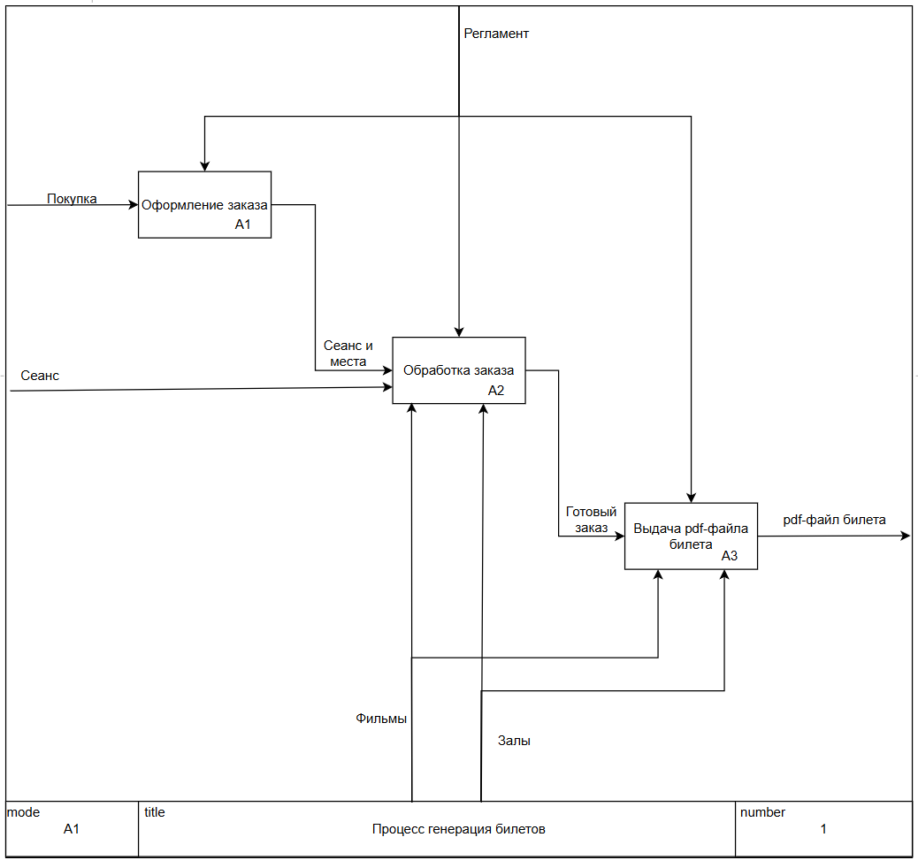

Slide 11
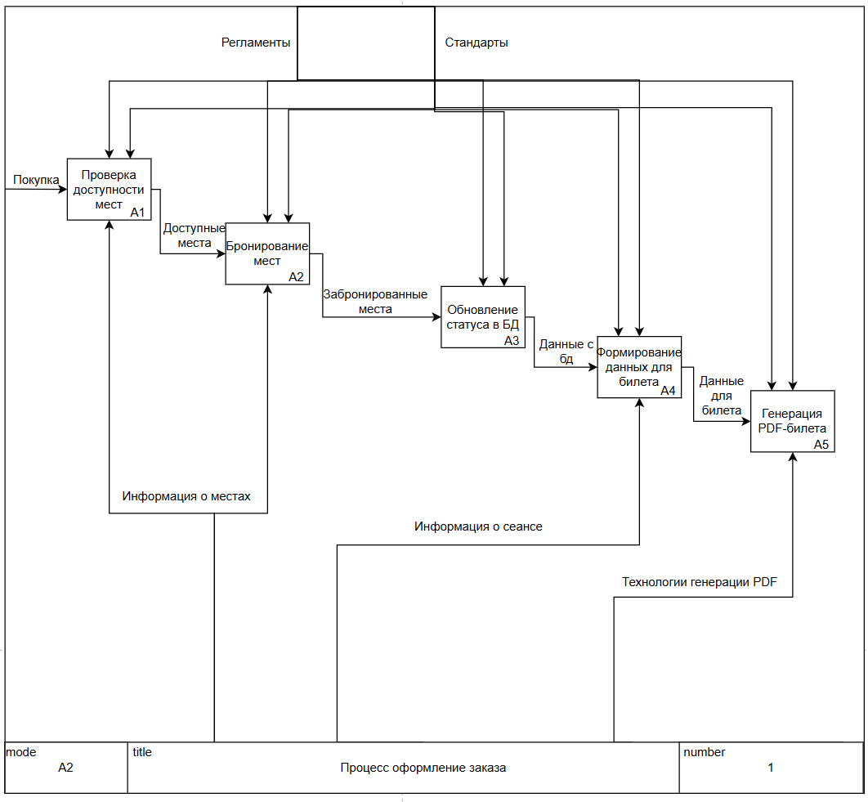

Slide 12
Проектирование базы данных

Slide 13
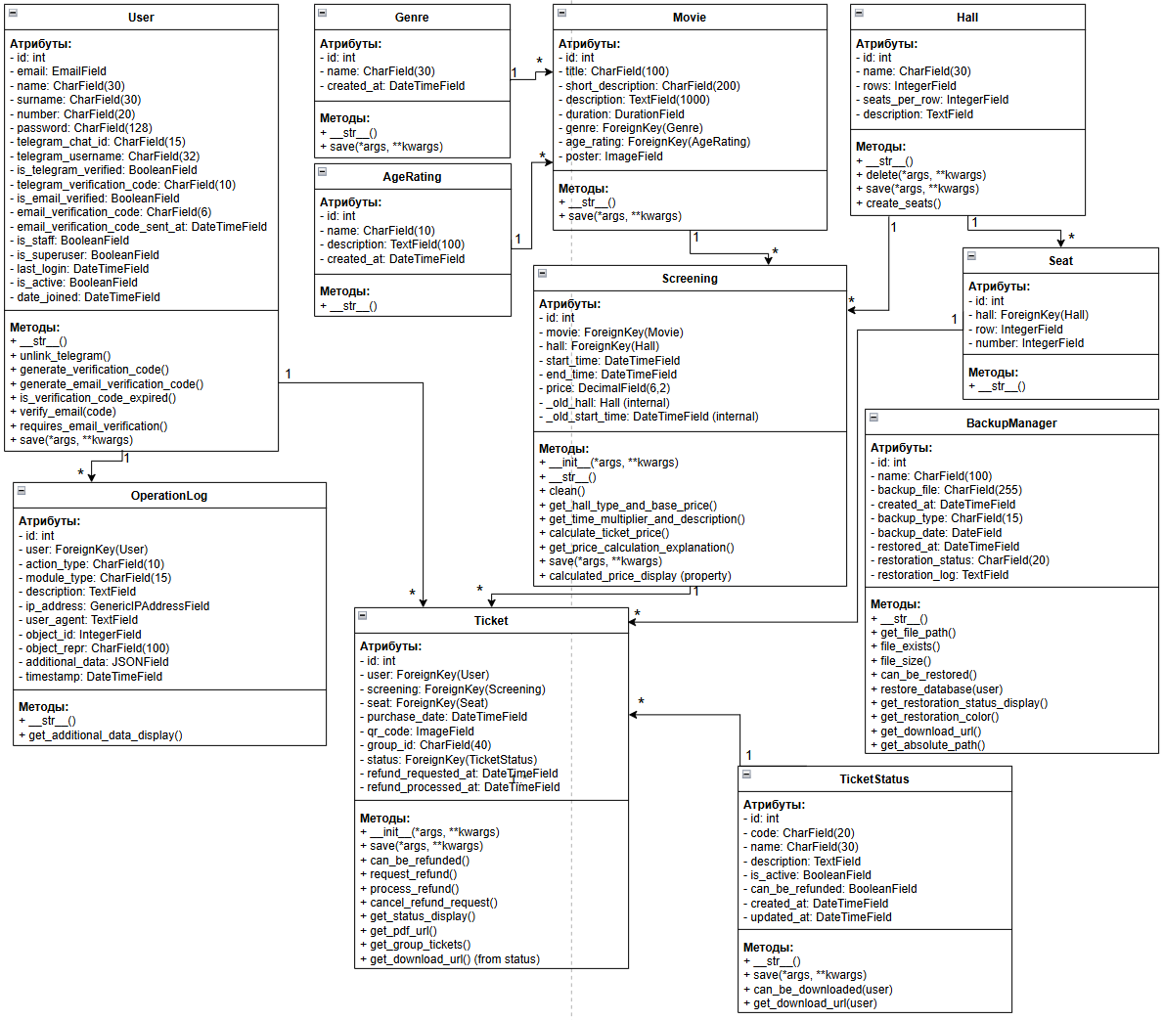

Slide 14
Демонстрация курсового проекта

Slide 15
Вывод
Разработал функционал программного продукта:
Предоставление клиентам возможности просмотра афиши, выбора сеансов и мест в зале, бронирования и оплаты билетов онлайн.
Предоставление администраторам инструментов для управления фильмами, кинозалами, расписанием сеансов и мониторинга продаж.
Устранение очередей, оптимизация работы администрации и повышение удовлетворенности клиентов.
Разработал требование в виде ТЗ.
Осуществил настройку программного продукта.
Сформировал требования к конфигурации локальных компьютерных сетей и серверного оборудования, необходимые для работы баз данных и серверов.
Осуществлял администрирование баз данных.
Осуществлял сбор, обработку и анализ информации для курсового проектирования.
Проектировал базу данных на основе предметной области.
Разработал объекты базы данных.
Реализовал базу данных в конкретной системе управления базами данных.

